Slide 1
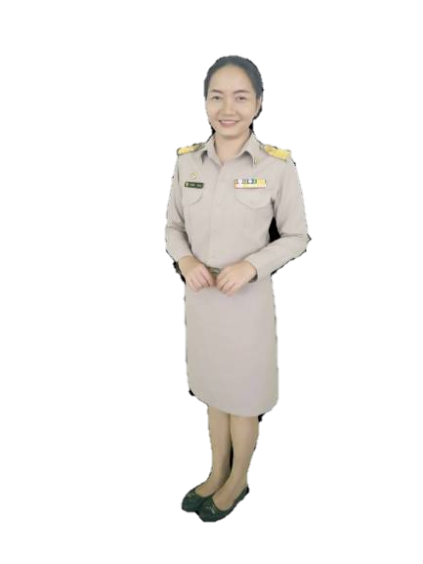
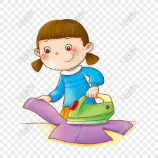
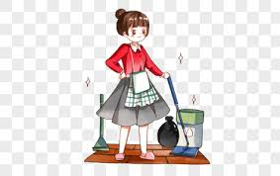
หน่วยการเรียนรู้ที่ 1 งานบ้าน
ชั้นมัธยมศึกษาชั้นปีที่ 1
วิชา การงานอาชีพ
สอนโดย นางสาวสำเนียง ทบแป

Slide 2





หลักการเลือกใช้อุปกรณ์
อำนวยความสะดวกในการทำความสะอาดบ้าน

Slide 3
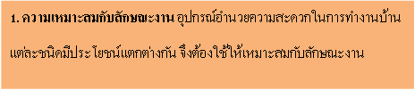
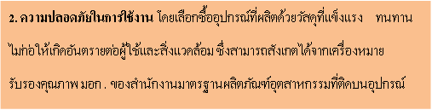

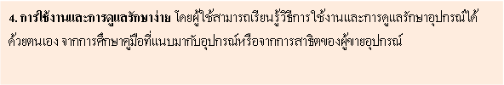

Slide 4

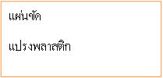





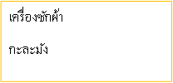
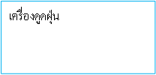
ผ้าสำหรับเช็ดถู
ไม้ถูพื้น
ฟองน้ำ
ไม้กวาดทางมะพร้าว
ไม้กวาดดอกหญ้า
ไม้กวาดขนไก่

Slide 5














Slide 6



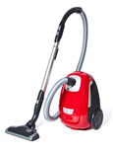


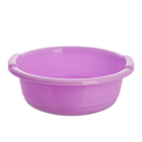
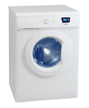
อุปกรณ์ทำความสะอาด
อุปกรณ์ทำความสะอาดไฟฟ้า

Slide 7
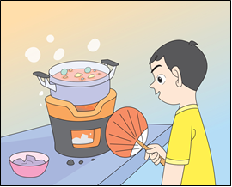
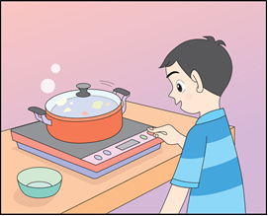
อุปกรณ์ที่เกี่ยวกับการประกอบอาหาร

Slide 8
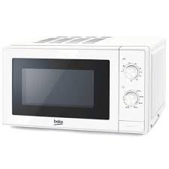
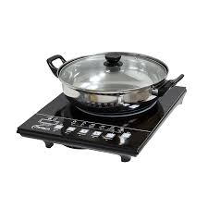
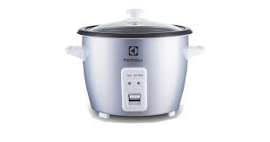
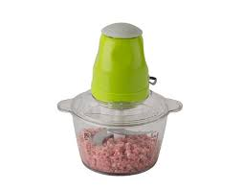
อุปกรณ์อำนวยความสะดวกเกี่ยวกับการประกอบอาหาร

Slide 9

1)ประโยชน์ใช้สอย
• การจัดตกแต่งห้องควรคำนึงถึงประโยชน์ใช้สอย โดยเลือกใช้เครื่องเรือนและวัสดุ อุปกรณ์ที่ใช้ตกแต่งห้องให้มีความเหมาะสมกับขนาดของห้อง จัดวางให้เป็นระเบียบ สะดวกในการเดินเข้า-ออก
และสามารถปรับเปลี่ยนโยกย้ายได้ง่าย
2)ความประหยัด
• ประหยัดพลังงานไฟฟ้า โดยจัดวางเครื่องเรือนและวัสดุ อุปกรณ์ตกแต่งห้องไม่ให้บังทิศทางลมทำให้ห้องเย็นสบายแทนการใช้พัดลมหรือเครื่องปรับอากาศ ใช้มู่ลี่หรือผ้าม่านช่วยปรับแสงสว่างจากธรรมชาติให้เหมาะสมกับการใช้งานภายในห้อง แทนการใช้แสงไฟจากหลอดไฟฟ้า
• ประหยัดค่าใช้จ่าย โดยเลือกใช้เครื่องเรือน
และวัสดุ อุปกรณ์ตกแต่งห้องที่หาได้ง่าย ราคาแพงมีประโยชน์ใช้สอยหลายอย่าง และดูแลรักษาง่าย
3) ความปลอดภัย
• จัดวางเครื่องเรือนและวัสดุ อุปกรณ์ที่ใช้ในการตกแต่งให้เป็นระเบียบ ไม่เกะกะขวางทางเดินเพื่อป้องกันกาสะดุด หกล้ม หรือชนจนได้รับบาดเจ็บ
• เลือกใช้วัสดุ อุปกรณ์ตกแต่งที่ไม่เป็นอันตราย
ต่อสุขภาพ
• จัดตกแต่งห้องให้มีอากาศถ่ายเทได้สะดวก
• จัดตกแต่งห้องให้ทำความสะอาดได้ง่าย
เพื่อไม่ให้เป็นแหล่งกักเก็บฝุ่นและเป็นที่อยู่ของสัตว์
และแมลงต่าง ๆ
4) ความสวยงาม
• สีของเครื่องเรือนและวัสดุ อุปกรณ์ที่ใช้
ตกแต่งห้องเหมาะสมกลมกลืนกับสีของผนังและพื้นห้อง
• การจัดวางเครื่องเรือนและวัสดุ อุปกรณ์ที่ใช้ตกแต่งห้อง ต้องสมดุลกันทุกด้านทุกมุมของห้อง

Slide 10
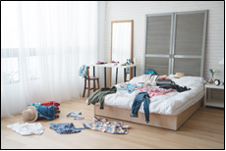
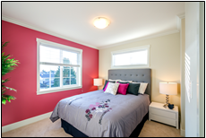
ลักษณะบ้านที่น่าอยู่ควรเป็นอย่างไร
ภาพที่ 1
ภาพที่ 2

Slide 11
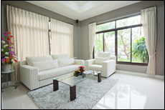
ให้นักเรียนวิเคราะห์ห้องรับแขก ใช้หลักการใดในการจัดตกแต่ง

Slide 12


กระบวนการจัดตกแต่งห้องต่างๆ
การวิเคราะห์งาน
กระปฏิบัติงาน
ตามลำดับขั้นตอน
การประเมินผล
การทำงาน
การวางแผนงาน

Slide 13
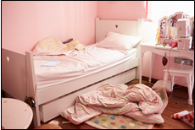
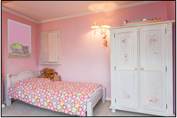
การจัดตกแต่งห้องนอน
ภาพที่ 1
ภาพที่ 2
ลักษณะห้องนอนที่ดีควรเป็นอย่างไร

Slide 14
การจัดวางเครื่องเรือนในห้องนอน

Slide 15
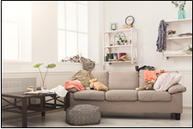
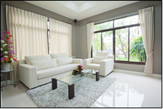
ห้องรับแขก
ภาพที่ 1
ภาพที่ 2
ห้องรับแขกห้องใดน่าอยู่ เพราะเหตุใด

Slide 16
การจัดวางเครื่องเรือนห้องรับแขก

Slide 17
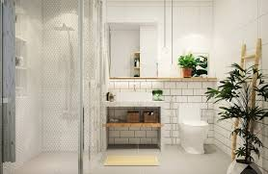
การจัดและตกแต่งห้องน้ำ
ยึดหลักสะดวกสบาย ปลอดภัย ถูกสุขลักษณะ

Slide 18
การจัดวางเครื่องเรือนในห้องน้ำ
เครื่องเรือน | วิธีการเลือกและจัดวาง
เครื่องสุขภัณฑ์ เช่น ฝักบัว โถส้วม อ่างอาบน้ำ | • ควรจัดวางให้เป็นสัดส่วน โดยแยกส่วนขับถ่ายและอาบน้ำให้ห่างกัน
อ่างล้างมือ | • ควรจัดทำแบบโต๊ะ เพื่อจะได้วางของใช้ เช่น แปรงสีฟัน ยาสีฟัน แก้วน้ำหรือขันน้ำ
ราวพาดผ้า | • ควรติดไว้ข้างผนังให้ห่างจากฝักบัว เพื่อไม่ให้ผ้าเปียก

Slide 19
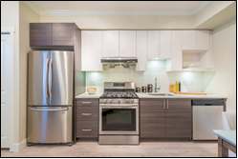
การจัดและตกแต่งห้องครัว
การจัดตกแต่งมีความสะดวก ปลอดภัย ถูกสุขลักษณะ และสะอาด

Slide 20
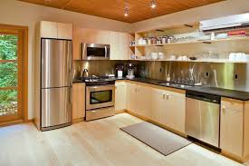
ห้องครัวแบบตัวไอ
การจัดแบบชิดผนังด้านเดียวหรือแบบเส้นตรง
นิยมใช้กับบ้านที่มีเนื้อที่จำกัด

Slide 21
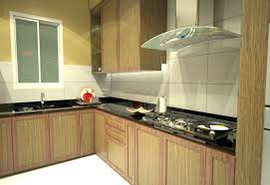
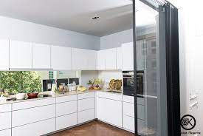
ห้องครัวแบบตัวแอล
การจัดแบบชิดผนังสองด้านหรือตัวแอล (L) ใช้กับห้องครัว
ลักษณะแคบ และยาว

Slide 22
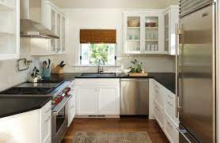
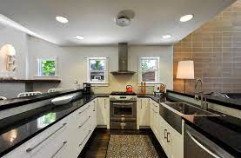
ห้องครัวแบบตัวยู
การจัดแบบชิดผนังสามด้านหรือแบบตัวยู (U)
เหมาะสำหรับห้องครัวที่มีลักษณะเป็นสี่เหลี่ยมด้านเท่า

Slide 23
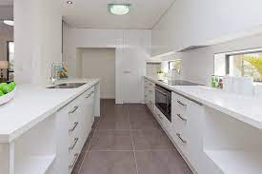
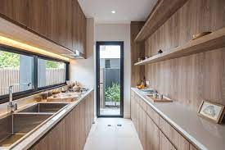
ห้องครัวแบบขนาน
การจัดแบบเส้นขนานใช้สำหรับห้องครัว
ที่มีประตูอยู่ตรงข้ามกัน2 ประตู

